Slide 1

HACETTEPE ÜNİVERSİTESİ
GEÇMİŞTEN GÜNÜMÜZE ANKARA
Ankara’nın şehircilik bakımından gelişimi: Kentsel dönüşüm, yeni semtlerin kuruluşu, dışarıdan alınan göçler ve şehrin sosyal yapısına tesirleri (1923-2018)
Hazırlayan
Ad-Soyad : Okan ALAN
Numara : 21526638

Slide 2
KENT VE KENTLEŞME
- Kent ve Kentleşme; “sürekli toplumsal gelişme içinde bulunan ve toplumun, yerleşme, barınma, gidiş geliş, çalışma, dinlenme, eğlenme gibi gereksinmelerinin karşılandığı, pek az kimsenin tarımsal uğraşlarda bulunduğu, köylere bakarak nüfus yönünden daha yoğun olan ve küçük komşuluk birimlerinden oluşan yerleşme birimi” olarak tanımlamaktadır

Slide 3
- Toplumların belirli yerlerde yoğun bir şekilde yerleşmelerine neden olan kentleşme, ülkelerin gelişmişlik ve uygarlık durumunu belirlerken göz önünde tutulan belirleyici bir faktördür
- Gelişmiş veya gelişmekte olan toplumların belirlenmesinde temel alınan ölçütlerin en önemlisi; sanayi durumu, yerleşme alanları, kentlerin oluşum ve gelişim sürecidir

Slide 4
- Bugünkü modern kentler, Sanayi Devrimi’nden sonra ve sanayileşmeye koşut olarak ortaya çıkmıştır
- Günümüzde kent, tarım dışı sanayi ve hizmet faaliyetlerinin ve nüfusun çekilip yoğunlaştığı, üretimin denetlendiği ve örgütlendiği yer olmuştur

Slide 5
ANKARA’NIN ŞEHİRCİLİK BAKIMINDAN GELİŞİMİ
- Ankara; I. Dünya Savaşı yıllarında, ulaşılması ve yaşanması güç, çok bakımsız, yoksulluktan, çevredeki bataklıkların ürettikleri sıtma salgınlarından kırılan bir Anadolu kasabasıydı
- Varlıklı kesimin yaşadığı azınlık mahallesini yok eden büyük bir yangın geçirmişti. Yıkıntılarla bir çöküntü alanı görünümündeydi

Slide 6
- Kent kalenin çevresinde kümelenmiş dar sokaklı birkaç mahalleden oluşmaktaydı
- Kent ağaçtan, yeşilden yoksun çıplak bir bozkırı, gelişmemiş bir köyü andırmaktaydı

Slide 7
- Mustafa Kemal’in Temsil Heyetiyle birlikte Ankara’ya gelmesi ile 23 Nisan 1920’de Ankara’da T.B.M.M.’si açılmıştır. Ankara; Kurtuluş Savaşı’nı yapanların, savaşın örgütlenmesi, ulusal tepkinin siyasal örgütlenme biçimine dönüşmesi için hazırladıkları ortam sonucunda; Kurtuluş Savaşı’nın başarıya ulaşmasından sonra “doğal bir başkent” niteliği kazanmıştır. 3 Ekim 1923’de T.B.M.M.’nin oturumunda tek maddelik yasayla, Ankara başkent yapılmıştır

Slide 8
- Ankara’nın Türkiye’nin yerel yönetim ve kentleşme düzenini belki de en çok etkileyen özelliklerinden biri, 1580 sayılı Belediye Kanunu’nun hazırlanmasına öncülük etmesidir
- Bu kanun ile toprağın çok düşük bedellerle kamulaştırılması sağlandı
- Kentin hızla büyümesi için kente ilk kez elektrik verildi ve imarı için gerekli yapı malzemesini sağlamak amacıyla tuğla, kiremit, kireç, çimento ve kereste fabrikaları kuruldu

Slide 9
- Ankara’nın imar işlerinin yürütülmesi sırasında eski Ankara mı imar edilsin, yoksa yeni bir kent mi kurulsun konusu tartışılmış; eski Ankara’nın imarı yerine, Çankaya ile eski Ankara arasında yeni bir mahalle, daha doğrusu kent çanak şeklinde olduğu için oluşan bataklıkları kurutarak yeni bir kent kurmak, gerçekleştirilmesi daha kolay ve kent plancılığı ilkelerine daha uygun bulunmuştur
Notes:
Bu doğrultuda, Ankara için hem kentin tarihini göz önünde tutan, hem de düşük yoğunluklu bahçeli evlerin ve geniş yeşil alanların bulunduğu, gösterişli yatırımlardan kaçınan bir plan önerilmiştir. Plan 1932’de onaylanarak yürürlüğe kondu. Jansen binlerce yıllık tarih ve kültürün izlerini yok etmemiş, Eski şehrin üstüne değil, onu koruyarak hemen yanına bir "yeni şehir" kurulmasını planlamıştı. Toplumsal boyut ve insan ölçeği dikkate alınarak hazırlanan bu planda eski kent merkez niteliğinde bırakılıyor, Çankaya’ya kadar devam eden alan ızgara plan dokusunda
düşük yoğunluklu konut alanlarından oluşuyordu. Ticaret merkezi Ulus, yönetim merkezi ise “Yenişehir”di.

Slide 10
- 1930-1950 yılları arasında üretilen konutlarda sosyo-ekonomik düzeye göre bölgeleme yapılmış alt-orta ve orta gelir grupları için eski kent, Sıhhiye ve Cebeci; üst ve üst-orta gelir grupları için ise, Yenişehir, Bahçelievler ve Gaziosmanpaşa, Kavaklıdere gibi semtler kullanılmıştır

Slide 11
- Ülkemizde Cumhuriyetin kuruluşundan II. Dünya Savaşı’nın sonuna kadar nüfusu artan, imar gören tek kent Ankara’dır. Ankara, başkent olmasının sonucu olarak, Orta Anadolu illerinden ve bütün Türkiye’den yoğun göç almış, sürekli bir büyüme göstermiştir
- Ankara’nın büyümesi 1950’ye değin, Türkiye’nin kentleşme hızının iki katıydı. 1975’e kadar %6 düzeyindeydi. 1950’li yıllardan itibaren 1975 yılına kadar kentleşme, göç ve sanayileşmeyle hızlanmıştır

Slide 12
- Ankara, ilk modern kent planına, ilk kamu konutlarına tanıklık ederken, ilk düzensiz kentleşmeye, ilk gecekonduya ilk arsa vurgunculuğuna da ev sahipliği yapmıştır. Bu açıdan Ankara Türkiye Kentleşme yazınına da kaynaklık etmiştir

Slide 13
KENTSEL DÖNÜŞÜM
- Kentsel dönüşüm, “çeşitli nedenlerle eskimiş, yıpranmış, çöküntüye uğramış ya da bozulma süreci yaşamakta olan kentin, bir bölgesinin yeniden yaşama kazandırılması sürecidir
- Kentsel dönüşüm, sadece basit bir arazi kullanımı sorunu değildir. Aynı zamanda sosyal, kültürel aktiviteleri, tüm şehri ve bölgeyi etkileyen sorunları da ele almaktadır”

Slide 14
- Türkiye’de 1950’lerle birlikte kentsel nüfusun artışı hızlanmış ve bununla beraber gelişen hızlı kentleşme süreci kentsel alanların yeniden oluşturulmasını gerektirmiştir
- Bu süreçte kentler, plansız gelişmelerinin yanında hem tarihi ve doğal çevreyi hem de afet risklerini göz ardı ederek büyümüşlerdir

Slide 15
- 1980’lerden sonra küreselleşmenin etkisiyle birikim, yatırım ile üretim biçimlerindeki değişme ve sanayisizleşme, kentlerin gerek sosyal gerekse mekânsal açıdan, önemli değişimler geçirmesine neden olmuştur
- 1950 ve 60’lı yıllardan itibaren İstanbul ve Ankara başta olmak üzere büyük kentler, kentsel dönüşüm sürecinin simgesi haline gelmiştir

Slide 16
- Kentsel dönüşüm projeleri genel hatlarıyla aşağıdaki konuları içermektedir .
Yaşanılabilir planlı kentler oluşturulması,
Kaçak yapılaşmış alanların yasal ve kabul edilebilir standartlarda konutlara dönüştürülmesi,
Doğal afetlerden etkilenecek olan konut alanlarının başka kullanım alanlarına dönüştürülmesi,
Kent içinde kalan fakat devam etmesi sakıncalı çalışma alanlarının dönüştürülmesi,
Kent içindeki niteliksiz, sağlıksız ve standart dışı alanların dönüştürülmesi,
İşlevlerini yitirmiş tarihi mekânlar ve koruma alanlarının dönüştürülmesidir

Slide 17
- Kentsel dönüşümün ortaya çıkmasındaki beş temel amaç vardır
Kentin fiziksel koşulları ile toplumsal problemleri arasında doğrudan bir ilişki kurulması ihtiyacını karşılamak,
Kent dokusunu oluşturan birçok öğenin fiziksel olarak sürekli değişim ihtiyacına cevap vermek,
Kentsel refah ve yaşam kalitesine bağlı ekonomik başarının elde edilebileceği bir yaklaşım ortaya koymak,
Kentsel alanların en etkin biçimde kullanımına ve gereksiz kentsel yayılmadan kaçınmaya yönelik stratejileri belirlemek,
Toplumsal koşullar ve politik güçlerin ürünü olarak kentsel politikaların şekillendirilme ihtiyacını karşılamaktır.

Slide 18
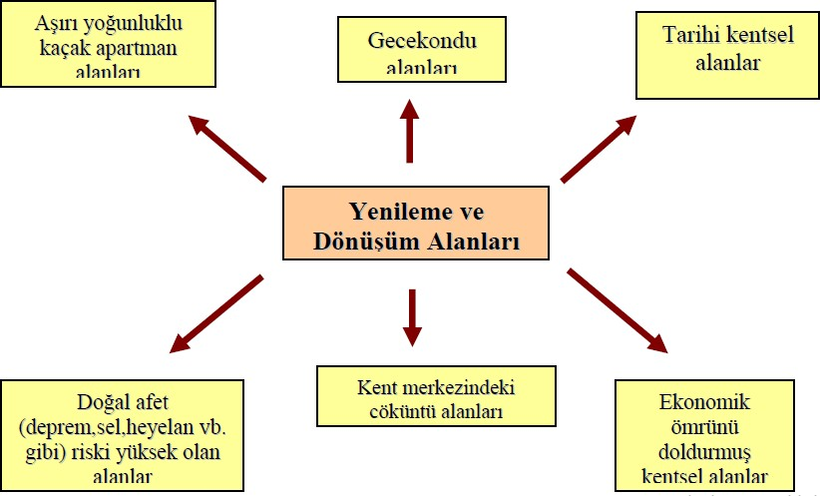
Yenileme ve dönüşüm alanları (Yüksel, 2007)

Slide 19
ANKARA’DA KENTSEL DÖNÜŞÜM VE YENİ SEMTLERİN KURULUŞU
- Ankara, başkent kimliği kazandıktan sonra büyük bir değişim sürecine girmiştir
- Jansen planı ile başlayan dönüşüm, 1950 sonrasında yaşanan yoğun göç ile devam etmiş; 1980 sonrasında ıslah imar planı alanlarının oluşması ve sonrasında oluşan kentsel ve sosyal ayrışmalar, başkent kimliğinin etkilenmemesi, başkentin yaşam kalitesi yüksek ve sürdürülebilir nitelikte gelişen bir kent olması için kentsel dönüşüm uygulamaları yapılmıştır

Slide 20
- Ankara Cumhuriyetin ilk yıllarında nüfusu en hızla artan kent olmuş ve yeni gelen nüfusa yeterli sayıda konut üretilememiştir
- 1930’lu yıllarda ekonomik krizin etkisiyle kamunun konut üretiminden çekilmesi ve bu bağlamda yeterli sayıda bireysel konut üretiminin gerçekleştirilememesi Ankara’da gecekondu yapımını başlatmıştır

Slide 21
- 2–3 katlı ilk apartman yapıları, kamu kaynakları ile gerçekleştirilmiştir. Belediye tarafından yaptırılan ve taksitle satılan 198 adet konut Yenişehir'de ilk mahalleyi oluşturmuştur
- Hemen ardından memurlar mahallesinin konutlarının yapımında da tüm finansman ve girişimciliği devlet üstlenmiştir.

Slide 22
- 1925 yılından itibaren kentin yerleşiminde dört tip konut göze çarpmaktadır:
- Birincisi, arazi fiyatlarının yüksek olması nedeniyle eski kentte yükselmeye başlayan apartmanlardır

Slide 23
- İkinci tür konutlar, Yenişehir'in güney kesimlerinde, özellikle de Kavaklıdere ve Çankaya tarafında görülen villalar ve bahçeli iki katlı yapılardır
- Ankara'da yüksek arsa fiyatları konut kira bedellerine yansımaktadır. Bu pahalılık ve yoğun spekülasyon alanında konut sıkıntısı çeken düşük gelirli memurlar için devlet tarafından yaptırılan konutlar, kentteki üçüncü tür konutları oluşturmaktadır

Slide 24
- Sonuncusu ise kırdan kente göç nedeniyle 1930’lu yılların başından itibaren eski kente en yakın alanlarda ve boş, denetimsiz arazilerdeki kaçak yapılaşmalar(gecekondular)

Slide 25
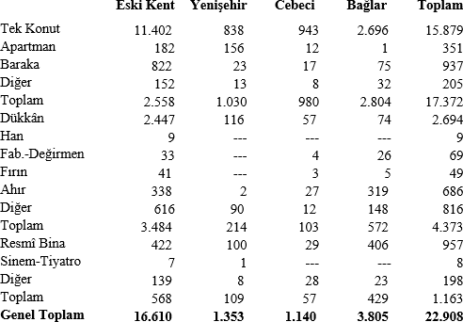
Tablo 1. 1935 yılında Ankara’daki yapıların sayısı ve semtlere göre dağılımı (Akın, 2007)

Slide 26
- Gecekondu gelişiminin engellenebileceği varsayımıyla 1948 tarihinde ilk gecekondu af yasası çıkarılmıştır. Ankara kenti özelinde geçerli olan 5218 sayılı "Ankara Belediyesine, Arsa ve Arazisinden Belli Bir Kısmını Mesken Yapacaklara 2490 Sayılı Kanun Hükümlerine Bağlı Olmaksızın ve Muayyen Şartlarla Tahsis ve Temlik Yetkisi Verilmesi Hakkında Kanun" ile gecekondu yapıları (içinde ‘gecekondu’ terimi geçmese de) için af çıkarılmıştır

Slide 27
- 1963 tarihinde "6785 Sayılı İmar Yasasına Geçici Bir Madde Eklenmesi Hakkında 327 Sayılı Yasa" ile bir kez daha imar affı gündeme gelmiştir
- Bu aflar sonucunda Altındağ, Arifbey, Abidinpaşa, Telsizler, Saimekadın çevresi ve Topraklık'taki gecekondu alanlarının büyük kısmı yerleşmeye açılmıştır

Slide 28
- 1970’li yıllara gelindiğinde zaman kooperatif türü üretim, toplu konut gelişimine olanak sağlamıştır
- 1980’li yıllarda toplu konut gelişimleri daha çok planlı alanlar üzerinde devlet fonu ve diğer finansal kaynaklardaki artış ile birlikte toplu konut projeleri şeklinde gerçekleştirilmiştir

Slide 29
- 1980’li yılların ikinci yarısında gerçekleşen önemli bir olay ise 2981 sayılı yasa ile birlikte gecekondu alanları üzerinde yeni planlar geliştirilmesi ve belli alanların yenileme projeleriyle dönüşümün sağlanmasıdır
- 1990’lı yıllardan bu yana yap-sat tipi konut gelişimi Ankara’da etkinliğini sürdürmektedir

Slide 30
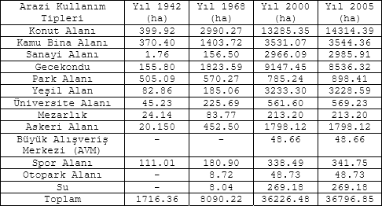
Tablo 3. Ankara Kentinde Arazi Kullanım Tiplerinin Yıllara Göre Alanları (Aydın ve Özgür, 2009)

Slide 31
- 2006 yılı sonbaharı itibariyle Ankara Büyükşehir Belediyesi tarafından 24 kentsel dönüşüm bölgesini ilan edilmiştir
- İlan edilen bölgelerden özellikle kent çeperinde yer almaktadır

Slide 32
- Ankara’daki kent gelişimi ile ilgili diğer önemli etki de kentsel çeperlerdeki yerleşmelerin nüfuslarının Ankara’nın işlevlerine bağlı olarak hızla artması ve kent bünyesine katılmasıdır
- Böylece Ankara, küçük bir idari kasabadan önemli bir metropoliten alana doğru kökten bir değişim geçirmiştir

Slide 33
- Eski semtler, Cumhuriyet öncesinde de var olan, Osmanlı dönemi dokusunun güçlü olduğu, geleneksel Ankara’ya vücut veren semtler ve mahalleler: Hisar (Kale), Ulus, Hacıbayram, Hamamönü, Hacettepe ve Keçiören bunlardan bazılarıdır

Slide 34
- Orta zaman semtleri ise ağırlıklı olarak varlıklarını Cumhuriyet’e borçlu olan yerleşimler: Kızılay, Cebeci, Kurtuluş, Bahçelievler, Küçükesat, Kavaklıdere, Altındağ, Çinçin ve Yenidoğan
- “Eski-yeni” semtlerle kastedilense, kadimden beri bir yerleşim bulunmakla beraber, bir kentsel yerleşim hâline gelmeleri nispeten daha yeni olan semtler: Mamak, Kayaş, Balgat, Etimesgut, Sincan

Slide 35
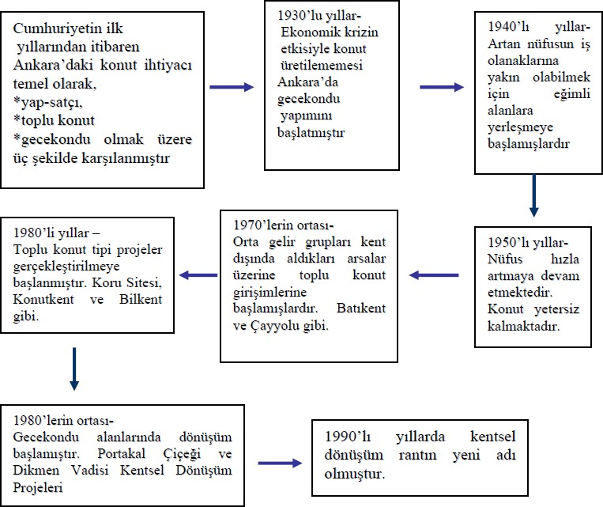
Şekil 2. Ankara'da Konut Alanlarının Gelişimi (Yüksel, 2007)

Slide 36
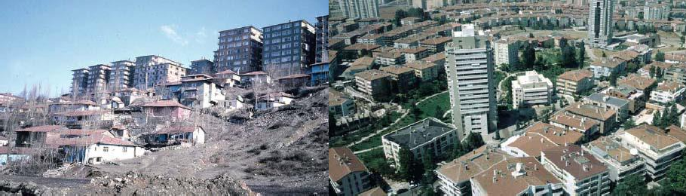
Resim 1. Proje öncesi Portakal Çiçeği Vadisi’ndeki gecekondular ve Projesi sonrasında yapılan lüks konutlar (Uzun, 2005)

Slide 37
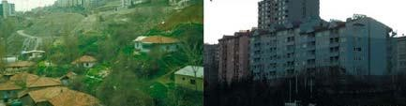
Resim 2. Proje öncesi Dikmen Vadisi, gecekondu sahipleri için yapılan apartmanlar (Dikmen Vadisi kentsel dönüşüm projesi) (Uzun, 2005)

Slide 38
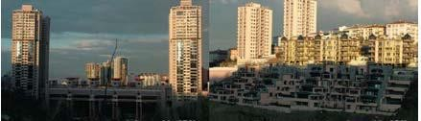
Resim 3. Dikmen Vadisi Projesi sonrasında yüksek gelirli grup için yapılan lüks apartmanlar (Uzun, 2005)

Slide 39
GÖÇÜN TANIMI
- İnsanlık var olduğu günden itibaren ekonomik, sosyal, kültürel, siyasi, doğal afet vb. nedenlerden ötürü sürekli yer değiştirme ihtiyacı hissetmiştir
- Göç olgusu; bahsi geçen nedenlerden dolayı bir yerden başka bir yere yapılan ve kısa, orta veya uzun vadeli geriye dönüş veya sürekli yerleşim hedefi güden coğrafik, toplumsal ve kültürel bir yer değiştirme hareketi olarak tanımlanabilir

Slide 40
GÖÇÜN ÇEŞİTLERİ
- Teknik olarak, göç hareketinin yönüne göre iç göç ve dış göç şeklinde genel bir ayrım olmakla birlikte göçün; incelendiği alan, konum, gelişme şekli gibi açılardan birçok çeşidi ve alt başlıkları mevcuttur

Slide 41
Ülke Sınırı Esasına Göre Göç Çeşitleri
- Dış Göç: Belirli bir süre ya da devamlı olarak kalmak üzere çalışmak veya yerleşmek amacıyla bir ülke sınırlarını aşarak başka ülkelere yapılan nüfus hareketidir.
- Dış göçün ortaya çıkmasında gelinen ülkedeki olumsuz itici faktörlerin etkisi büyüktür
- Dış göç genellikle yurtdışına işçi akımı veya beyin göçü olarak tanımlanmaktadır. Ancak, siyasi nedenler, doğal afetler, savaş ve benzeri saiklerle de yoğun dış göçler yaşanmaktadır

Slide 42
- İç Göç: Bir ülke içerisinde, bölge, kent ve köy gibi yerleşim alanlarından, bir yerden diğerine yerleşmek amacıyla yapılan nüfus hareketleri olarak tanımlanmaktadır.
- İç göç hareketi sadece, kırsal alandan kentsel alana değil, kırsaldan kırsala, şehirden kırsala veya şehirden şehre de olmaktadır

Slide 43
Oluşumuna Göre Göç Çeşitleri
- İlkel Göç: İnsanların daha çok maruz kaldıkları doğal afetlerin sonucu olarak ortaya çıkmış bir göç hareketidir.
- Göç etmek zorunda kalan bir topluluk öncelikle eski yaşadığı çevreye benzer bir yerleşim bölgesi arayacak ve bu arayış kendilerine uygun bir yerleşim bölgesi buluncaya kadar devam edecektir

Slide 44
- Zorlama ile Yapılan Göçler: Genellikle sosyal nedenlerle ortaya çıkan bu göç hareketi özellikle savaş zamanlarında ortaya çıkmaktadır
- Serbest Göç: Bu göç türünde göç hareketine, göçen insanların kendileri karar vermektedir ve daha çok bireysel arayışlardan ortaya çıkmaktadır

Slide 45
- Kitlesel ve Bireysel Göçler: Bireysel ve serbest göç olarak başlayan göç zamanla kitlesel göç hareketine dönüşmektedir.
- Ülkemizde köyden kente ve ülkeden dış ülkelere yapılan göçler bu göç türüne uymaktadır

Slide 46
ANKARA’YA GÖÇÜN TEMEL NEDENLERİ VE SONUÇLARI
- Başkent Ankara, ekonomik, sosyal ve beşeri altyapısı ile 23 yükseköğrenim kurumu, 5 aktif teknoloji geliştirme bölgesi, 11 organize sanayi bölgesi ve güçlü sektör kümelenmelerine ev sahipliği yapmaktadır
- Kalkınma Bakanlığı tarafından açıklanan ‘İllerin ve Bölgelerin Sosyo-Ekonomik Gelişmişlik Sıralaması Araştırması (SEGE) 2011’ verilerine göre, Ankara gelişmişlik sıralamasında Türkiye’de ikinci sırada yer almaktadır

Slide 47
Ankara’nın aldığı yüksek nitelikli, genç ve dinamik göçte aşağıdaki faktörler önemli rol oynamaktadır
İlin yükseköğrenim kurumları, teknoloji geliştirme bölgeleri, organize sanayi bölgeleri, yüksek teknoloji alanlarını da kapsayan çok sayıda araştırma merkezleri,
Ekonomik çeşitlilik,
İstihdam imkânı yüksek sektörlerin varlığı,
İleri teknoloji yatırımı çekme konusundaki yüksek potansiyel.

Slide 48
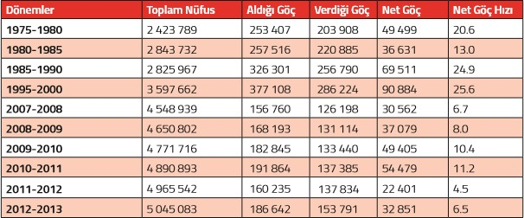
Tablo 4. Dönemsel Göç Göstergesi (Ankara Kalkınma Ajansı, 2014)

Slide 49
Köylerden Şehirlere Göç
- Karayollarının yaygınlaşması, tarım araç ve aletlerinin bilhassa traktör ve pulluk gibi vasıtaların artışı kırlardan kentlere doğru göçün temel sebebidir
- Ankara'nın hükümet merkezi olması, şehrin idari fonksiyonunu ve onunla birlikte ekonomik yönünü canlandırmıştır

Slide 50
- Cumhuriyetin ilk yıllarından itibaren Ankara ili göç yoluyla nüfus kazanmaya başlamış ve bu durum uzunca bir süre ve artan bir hızla devam etmiştir
- 1975'den sonra ise belki ülkenin geçirdiği siyasal ve toplumsal olayların etkisiyle belki de idari alandaki istihdam imkânlarının daralması nedeniyle başkent Ankara’nın nüfus artışında nisbî bir yavaşlama olmuştur.

Slide 51
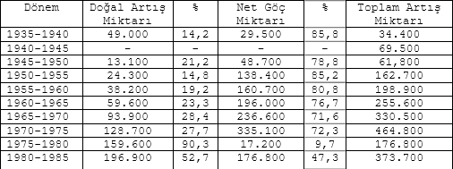
- Ankara şehri nüfus artış hızının son yıllarda binde 60-70'lerden binde 20'ler düzeyine düşmüş olmasında göç olaylarının azalmasının etkisi hissedilmektedir
Tablo 5. Ankara Nüfus Artışında Doğal Artış ve Net Göçle Artışın Payları (Aydın ve Özgür, 2009).

Slide 52
Ankara İline Nüfus Gönderen İller
- Ankara ilinin nüfus kabul ettiği illerin birinci derecede İç Anadolu Bölgesinde yer almış, Çorum, Yozgat, Kırşehir, Çankırı ve Sivas illeri ile Doğu Anadolu Bölgesi'nin Erzurum-Kars Bölümü'ndeki iller ve ayrıca Tunceli ilinden oluştuğu gözlenmektedir

Slide 53
- 1985'e kadar olan zaman dilimi içinde Ankara iline en fazla nüfus gönderen illerin sırasıyla Çorum, Yozgat, Kars, Kırşehir, Sivas, Çankırı, Erzurum ve Tunceli'dir
-Ankara iline ikinci derecede nüfus gönderen iller ise, Zonguldak, Bolu, Amasya, Tokat, Ordu, Trabzon gibi Karadeniz Bölgesi illeri ile Konya'dır.
-Yukarıdaki iller dışında Ankara iline nüfus gönderen diğer iller yukardaki illerle karşılaştırıldığında oldukça azdır

Slide 54
DIŞARIDAN ALINAN GÖÇLERİN ŞEHRİN SOSYAL YAPISINA ETKİLERİ
- Göçün mekânla ilgili yani yerleşme açısından yarattığı sorunlar ayrıntıya inildiğinde sayıca artar ve onlara konut ve çeşitli hizmetlerin sağlanması bakımından (ulaşım sistemleri, su temini ve dağıtımı, kanalizasyon, çöp toplama ve biriktirme, temizlik, aydınlatma, güvenlik vb.) da sorumluluklar yükler

Slide 55
- Kır ile şehir arasındaki farklı hayat tarzları arasında bir basamak işlevi gören gecekondular, iç göç olayında uyum sürecinin yaşandığı yerler olmuştur. Halen bu süreci yaşamakta olan Ankara 1975 yılından itibaren eskiye oranla daha az göç baskısıyla karşı karşıya olduğundan önemli bir fırsat yakalamak suretiyle gecekondu ıslahı yapabilecek konuma gelmiştir

Slide 56
- Yüzyılın ilk çeyreğinden beri, Ankara nüfusu hiç durmaksızın artmaktadır. Bu, göçün getirdiği bir artıştır. Bu durumda göç, kuşkusuz, kentin kendine özgü kültürünün oluşması bakımından önemli bir faktördür
- Kültürel, çevresel, sosyal, mekansal ve ekonomik açılardan incelenerek kente uyumlu, kentle bütünleşmiş projeler hayata geçirilmeli ve meydana gelebilecek olumsuzluklara karşı tedbirler alınarak yeni çalışmalar yapılmaya devam edilmelidir

Slide 57
KAYNAKÇA
- Akın, E. (2007). Kentsel Gelişme Ve Kentsel Rantlar: Ankara Örneği. Ankara Üniversitesi Sosyal Bilimler Enstitüsü Kamu Yönetimi Ve Siyaset Bilimi (Kent Ve Çevre Bilimleri) Anabilim Dalı, Doktora Tezi, Ankara.
- Yüksel, Ö. (2007). Kentsel dönüşümün fiziksel ve sosyal mekana etkisi: Kuzey ankara girişi kentsel dönüşüm projesi. Gazi Üniversitesi, Fen Bilimleri Enstitüsü, Yüksek Lisans Tezi, Ankara.

Slide 58
BENİ DİNLEDİĞİNİZ İÇİN TEŞEKKÜRLER

